Slide 1
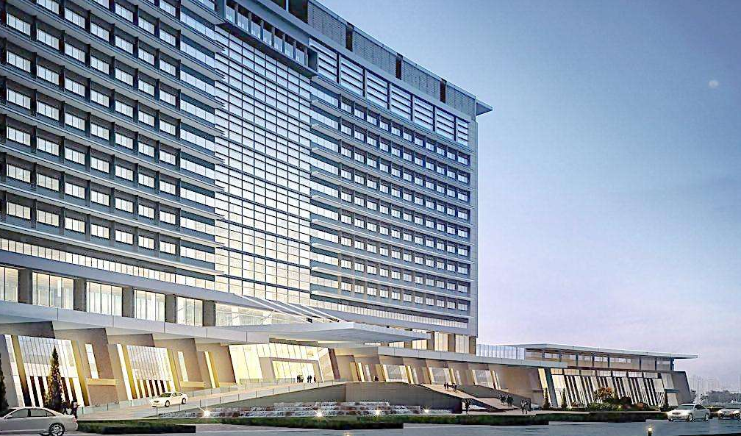
程序开发
1
  站在用户角度，
  从品牌特色及品牌特点出发深度挖掘，
  完成网站建设目标。

Slide 2
执行标准
1
  2.1 HTML超文本标记语言
  2.2 ASP.net程序语言+MSSQL数据库或PHP程序语言+MYSQL数据库
  2.3 Flash/JQuery/JS交互设计
  2.4 DIV+CSS前端页面制作
  2.5 服务器操作平台为Linux / Windows Server 2008
  2.6 WEB服务器软件为Apache / IIS
  2.7 MD5加密存储，SSL网页加密传输
  2.8网站开发工具：visual studio 、Dreamweaver CS、Flash CS、Photoshop CS 等

Slide 3
设计策划
2
用户群体
通过网站访问者区域、性别、年龄结构、知识层次等来规划网站
理念诉求
根据品牌形象，品牌理念规划设计网站

Slide 4
视觉传达
2
用户VIS基础部分分析，包括标准色、标准字、LOGO等等，通过基础VI系统，表述网站配色、结构布局等等
视觉识别

Slide 5
信息设计
2
历史
平面设计
数据统计
设计受众
专业技能
行业现状

Slide 6
SEO规范
1
  2.1支持TDK元标签自主定义，符合搜索引擎收录及优化标准。
  2.2采用DIV+CSS3样式定义布局，生成静态页面或伪静态页面，更容易被搜索引擎抓取；
  2.3 网站布局合理，结构严谨。程序上没有多余的代码，程序设计合理。
  2.4递交您的网站到著名的搜索引擎（baidu, 360, google, 等）以及DMOZ分类目录；
  2.5创建一个搜索引擎友好的网站地图（sitemap.xml），上传到网页根目录下；
  2.6经常更新网站内容，提高搜索引擎蜘蛛的采集率和网站排名。特别是原创的内容；
  2.7尽量与一些高质量的网站做友情链接，提高您的网站在搜索引擎中的权重；
  2.8提交到相关的行业门户网站，免费指导对网站如何进行网络营销及搜索引擎推广。

Slide 7
栏目架构
3
兼容性
检索时间
反应速度

Slide 8
执行力标准
4
执行力标准
兼容标准
压力标准
安全标准
实现跨平台、跨系统、跨浏览器页面布局零像素差异。
网站并发连接2000以上快速稳定访问（具体压力承受值因网站主机不同有差异）
核心数据MD5加密存储，SSL加密传输。底层防御SQL注入及Cookie欺骗。
支持TDK元标签自主定义，符合搜索引擎收录及优化标准

Slide 9
02
合作流程

Slide 10
制定网站建设方案
3
01
制定网站建设初步方案；
02
提出相关看法意见和建议； 双方进一步进行协商、修改、补充以达成共识；
03
双方确定网站建设方案具体细节及价格。

Slide 11
签订合同
3
01
双方签订《网站建设合同》
02
客户支付网站建设预付款
03
客户提供网站相关内容详细资料。如公司介绍、栏目设置等

Slide 12
完成初稿设计
3
01
出具网站初步风格模型框架（JPG格式效果图）
02
客户对初步风格提出修改意见，与我们的设计师沟通磨合
03
修改完善后，交由客户确认首页风格及框架模板设计

Slide 13
网页前端制作与功能开发
3
01
基于网站风格模型，全面设计制作所有页面
02
开发网站后台程序、数据库等功能，与前台网页结合
03
修改、测试设计效果，直到完成整体设计

Slide 14
网站测试路径开通，客户上网浏览验收
3
01
上传网站文件进行测试
02
客户上网浏览及进行相关操作
03
验收合格。客户支付余款，网站开通，建设完成

Slide 15
网站管理培训与后期服务
3
01
客户安排人员参加网站管理培训
02
定期检查网站运行状况、进行日常维护
03
按《网站建设协议》进行相应的网站更新维护工作
04
通过在线QQ、微信或E-mail、电话等提供技术咨询与支持

Slide 16
项目工期
6
项目需求分析
及确认阶段
协商沟通
实施定案
项目人员确认
客户需求分析策划
设计风格框架定案
项目执行阶段
网页设计效果图确认
10工作日
前端及特效制作
10工作日
程序开发调试
10个工作日
项目测试验收阶段
资料录入及审核
内部及公开测试
程序完善
整站验收
网站上线

Slide 17
03
项目负责人，成员及联系方式
  项目经理：郝攀
  项目经理：18516731771 联系商务：沈佳林 18817840668
  其他 组员：日常咨询客服 平面设计师 前端程序员 后台开发工程师

Slide 18

04
售后服务

Slide 19
技术服务
1
提供网站故障的免费维护，365×24 即时服务响应，随时提供咨询服务，一般性问题，
  乙方 保证即时解决；特殊问题（需双方沟通裁定）24小时内提出处理意见。

Slide 20
网站运维服务
2
递交您的网站到著名的搜索引擎（baidu, 360, google等）以及DMOZ分类目录；
提交到相关的行业门户网站，免费指导对网站如何进行网络营销及搜索引擎推广。
一年内100条新闻或企业信息
一年内60张产品或企业动态信息图片
指定一名人员培训网站后台操作方法

Slide 21
谢谢！

